Slide 1
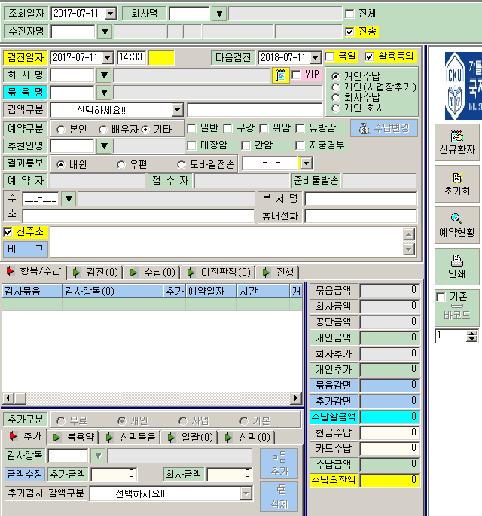
＊개인수납
＊개인(사업장추가)
＊회사수납
＊개인+회사
＊개인미수
＊현금수납
＊카드수납
＊미수금
개인미수로 수납변경 되어진 건은
아래 “미수금”에 입력되어지면서
수입총괄표상에는
“개인미수”탭으로 들어가졌으면 합니다.

